Slide 1

АВТОР ПРОЕКТА: Петухова Анастасия Сергеевна
ПГТУ
Йошкар-Ола,2020

Slide 2
Проблематика
Республика Марий эл – 14 административных районов, 283 средние школы, из которых 226 школ в сельской местности.

Slide 4


Цель
До 1 мая 2021 года сформировать целевую аудиторию нестандартно мыслящих и творческих детей в возрасте от 10 до 17 лет среди сельской молодёжи.
Белая ворона, Петухова Анастасия Сергеевна

Slide 5



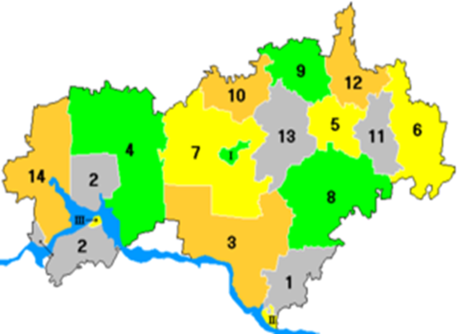






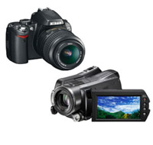







План реализации проекта
100000
Сайт

Slide 6
Смета
№ п/п | Наименование статьи | Количество единиц | Стоимость единиц | Общая стоимость проекта | Запрашиваемая сумма
 |  | чел., мес., шт. и т.п.) (руб.) | (руб.) | (руб.) | (руб.)
1. | Канцелярские товар:
 | Бумага «Снегурочка» | 10 | 250 | 2500 | 2500
2. | Транспортные расходы в районы:
 | Волжский 558,4 км | 1*2 | 2000 | 4000 | 4000
 | Горномарийский 140.9 км | 1*2 | 600 | 1200 | 1200
 | Звениговский 92 км | 1*2 | 500 | 1000 | 1000
 | Килемарский 82 км | 1*2 | 500 | 1000 | 1000
 | Куженерский 72 км | 1*2 | 500 | 1000 | 1000
 | Мари-Турекский 123 км | 1*2 | 600 | 1200 | 1200
 | Медведевский 7 км | 1*2 | 200 | 400 | 400
 | Моркинский 110 км | 1*2 | 600 | 1200 | 1200
 | Новоторъяльский 115 км | 1*2 | 600 | 1200 | 1200
 | Оршанский 33 км | 1*2 | 500 | 1000 | 1000
 | Параньгинский 110 км | 1*2 | 600 | 1200 | 1200
 | Сернурский 88 км | 1*2 | 500 | 1000 | 1000
 | Советский 88 км | 1*2 | 500 | 1000 | 1000
 | Юринский 200 км | 1*2 | 1500 | 3000 | 3000
3. | Создание и разработка сайта (специалист) | 1 | 1 | 32000 | 32000
4. | Другие статьи расходов (по необходимости)
 | Аренда техники:
 | Фотоаппарат/видеокамера 20,2 мп. sony cyber-shot dsc-rx10m2 | 1 | 650*4 | 4400 | 4400
 | Штатив BENRO A550FHD2 | 1 | 230*4 | 920 | 920
 | Фотоголова MANFROTO 490RC4 | 1 | 170*4 | 680 | 680
 | Карта памяти CF TRANCEND 32GB 400X | 1 | 100*4 | 400 | 400
 | Накамерный свет | 1 | 490*4 | 1960 | 1960
 | Хромакейный тканевый студийный фон/зелёный | 1 | 150*4 | 500 | 500
 | Принтер цветной | 1 | 565*4 | 2260 | 2260
5. | Программное обеспечение:
 | Реклама в соц. сетях | 0,50 | 20000 | 10000 | 10000
 | Видео редактор | 1*4 | 5000 | 25000 | 25000
 | Всего |  |  | 100000 | 100000

Slide 7




Ожидаемые результаты
5 человек из 25 школьников смогут публично представить свои таланты, заявить о себе на межрегиональном уровне;
Просмотров и подписчиков 4000 – 10000;
Форум будут посещать и активно вести переписку более 5000 человек;
Возрастает потенциальное число талантливых людей, которое в будущем принесут пользу обществу;
Увеличение партнёров в процессе развития проекта.

Slide 8

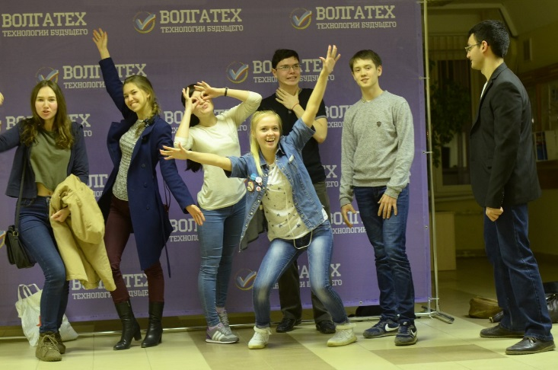
Автор проекта и его команда
Психологический центр «Доверие»
Модераторы, фотографы, видеографы
Центр «Медиапорт»

